Slide 1


إعداد معلمات رياض الأطفال

Slide 2

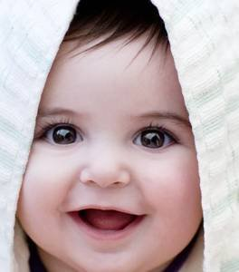








الاتفاقيات
الحضور والانصراف
في الوقت المحدد
الابتسامة طوال الوقت
التفاعل مع المجموعة
تقبل جميع
الآراء بصدر رحب
تنفيذ جميع التمارين
المحمول مغلق
تقبل قرارات المدرب
المحافظة على الانظباط
الحب بين المجموعات
حسن الظن
والثقة المتبادلة

Slide 3
تعارف

Slide 4

1
الإسم
2
العمل
3
لماذا ؟

Slide 5
في نهاية الدورة تصبح قادرا على

Slide 6
تحديد مفهوم إدارة الوقت
معرفة أهمية تنظيم الوقت
معرفة قواعد إدارة الوقت
استنتاج خطوات ومبادئ الإدارة الناجحة للوقت
معرفة مضيعات الوقت

Slide 7
مفهوم رياض الأطفال

Slide 8
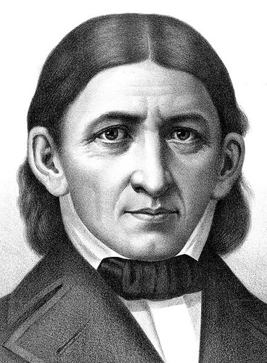
مفهوم رياض الأطفال
يعتبر فروبيل المؤسس لحركة رياض الأطفال
( تعتبر رياض الأطفال مؤسسات تربوية واجتماعية تسعى
إلى تأهيل الطفل تأهيلاً سليماً للالتحاق بالمرحلة الابتدائية )

Slide 9
رؤية قسم رياض الأطفال

Slide 10
رؤية قسم رياض الأطفال
تخريج معلمات متخصصات في المجال
التربوي لخدمة الطفل وتلبية واحتياجاته المختلفة.
1
نشر الوعي الثقافي حول فلسفة
رياض الأطفال وأهمية المرحلة وأهدافها.
2

Slide 11

وتتحقق رؤية قسم رياض الأطفال بثلاث محاور
المحور التربوى
المحور النفسى
المحور الثقافى

Slide 12
رسالة قسم رياض الأطفال

Slide 13
رسالة قسم رياض الأطفال
إعداد الكوادر والكفاءات العلمية لخدمة مجال الطفولة
تزويد الطالبات بالمعارف التربوية والأكاديمية بالإضافة الى الزيارات الميدانية
العمل على ربط العمل الأكاديمي ومجال التخصص بمتطلبات سوق العمل
عقد دورات تدريبية وتثقفية لنشر الوعي الثقافي بمجال الطفولة

Slide 14
رسالة قسم رياض الأطفال
تشجيع الطالبات على المناقشة والحوار والتفكير الناقد
العمل على تطوير أساليب واستراتجيات التدريس واستحداث اساليب جديدة
تنمية روح الإبداع والابتكار لدى الطالبات في صنع وسائل تعليمية هادفة
إكساب الطالبات القدرة على تحمل المسئولية والقيام بالدور المحدد لها

Slide 15
أهداف رياض الأطفال

Slide 16
الأهداف كما يراها عدنان مصلح
أن تنمي شعور الطفل بالثقة في نفسه وفي الآخرين
أن تنمي في الطفل رغبته للعيش مع الآخرين وتقديره لذاته
أن تملأ نفس الأطفال بحب كل ما هو جميل في الحياة
أن تساعد الطفل على التكيف الاجتماعي وتهيئ لديه القدرة على التعبير

Slide 17
الأهداف حسب تقرير منظمة اليونسكو
تكامل نمو شخصية الطفل وتوطيد علاقاته الاجتماعية مع الأفراد والجماعات
تهيئة الطفل للمدرسة الابتدائية
تعهد الطفل ورعايته وإشباع حاجاته للمعرفة والإبداع والاستقلال
نمو الطفل في المجالات العاطفية والأخلاقية والدينية واللغوية والحسية والجسمية

Slide 18
وبذلك تنطلق أهداف رياض الأطفال المعاصرة من
طبيعة الطفل والمرحلة العمرية التي يمر بها
فلسفة المجتمع وعقيدته الدينية وثقافته
المجالات والمعارف العلمية وطبيعة الخبرات البيئية المحيطة
وتقسم الباحثة سهام بدر هذه الأهداف إلى أهداف عامة (تربوية) وأهداف خاصة (تعليمية)

Slide 19
الأهداف العامة ( التربوية )
تحقيق التنمية الشاملة للأطفال حسياً وعقلياً ونفسياً واجتماعياً وروحياً
اكتشاف ميول الأطفال واستعداداتهم الخاصة
توثيق الصلة بين ما يتعلمه الأطفال وبين حياتهم وبيئتهم
اكتساب الأطفال للعادات السليمة والقيم الأخلاقية والروحية والجمالية والصحية

Slide 20
الأهداف الخاصة ( التعليمية )
أهداف المجال المعرفي ( العقلي واللغوي )
أهداف المجال الوجداني ( العاطفي والانفعالي والاجتماعي)
أهداف المجال المهاري ( الحسي والحركي )

Slide 21
خصائص النمو العامة لطفل الروضة

Slide 22
خصائص النمو العامة لطفل الروضة
أولا: من الناحية العقلية
ثانيا: من الناحية الإجتماعية
ثالثا: من الناحية الجسمية الحركية

Slide 23

خصائص النمو من ( 3 إلى 4 سنوات )
نمو جسمي (حركي)
نمو عقلي (معرفي)
نمو اجتماعي
نمو عاطفي
صفات عامة

Slide 24
حاجات النمو في
مرحلة رياض الأطفال

Slide 25
حاجات النمو في مرحلة رياض الأطفال
أولاً: الحاجات النفسية والاجتماعية
ثانياً: الحاجات العقلية والمعرفية

Slide 26
أولاً: الحاجات النفسية والاجتماعية
الحاجة إلى الحب والتقبل من الآخرين
الحاجة إلى التقدير الاجتماعي
الحاجة إلى النجاح والتفوق
الحاجة إلى اللعب

Slide 27
ثانياً: الحاجات العقلية والمعرفية
الحاجة إلى البحث والاستطلاع
الحاجة إلى اكتساب المهارة اللغوية

Slide 28
ويمكن للمعلمة إشباع هذه الحاجات للأطفال
من خلال
توسيع مجال النشاط والتفاعل الاجتماعي للطفل
التعزيز الإيجابي لسلوكيات الطفل الصحيحة
الاهتمام بنمو الشخصية ككل بكافة أبعادها العقلية والجسمية
إتاحة الفرصة للطفل للتعبير عن رأيه

Slide 29
البرنامج اليومي لرياض الأطفال

Slide 30
البرنامج اليومي لرياض الأطفال
أولا: الدوام
ثانيا: الفترات

Slide 31
أولا: الدوام
يبدأ البرنامج الساعة السابعة والنصف تماما
ويكون الحضور قبل هذا الموعد

Slide 32
ثانيا: الفترات
الحلقة
اللقاء الأخير
اللعب الحر
العمل الحر بالأركان
الوجبة

Slide 33
الحلقة
مدتها من 20 الى 30 دقيقة
عد الأطفال وعرض بطاقات الاسم وتفقد الغياب
شرح لموضوع اليوم من الوحدات

Slide 34
فترة اللعب الحر بالخارج
مدتها ساعة و 15 دقيقة
لعبة منظمة
يلعب الطفل ويتعلم من خلال اللعب وتتقوى عضلاته
لعب بالرمل, يتعرف فيه على خصائص الرمل

Slide 35
الوجبة
مدتها حوالي 30 دقيقة
يتناول فيها الاطفال وجبة الافطار بحضور المعلمة
تعلم غسل اليدين ودعاء وآداب الطعام
تعلم أهمية الطعام المفيد والبعد عن الاكل الغير صحي

Slide 36
فترة العمل الحر بالأركان
مدتها ساعه و 15 دقيقة
يبدع الطفل من خلاله ويفرغ طاقاته ويستمتع ويتعلم
تتوزع الاركان داخل غرفة الصف بشكل مرتب

Slide 37
اللقاء الأخير
آخر فترات البرنامج اليومي
يقوم الطفل فيها بتذكر فترات البرنامج
يقدم فيها نشاط رئيسي إما قصة , أو أنشودة , أو لعبة

Slide 38
تصميم فصول رياض الأطفال

Slide 39
تصميم فصول رياض الأطفال
أولا: موقع الروضة
ثانيا: حجم الروضة
ثالثا: مرافق الروضة (المرافق التعليمية)

Slide 40
دور المعلمة في إدارة الصف

Slide 41
دور المعلمة في إدارة الصف
تنظيم الأطفال
تنظيم المكان
تنظيم الوقت
تنظيم الامكانات المادية والبشرية

Slide 42
الأركان التعليمية فى رياض الاطفال

Slide 43
الأركان التعليمية فى رياض الاطفال
أهداف نظام الأركان
خصائص نظام الأركان
إعداد الأركان التعليمية
الأركان الأساسية في الصف

Slide 44
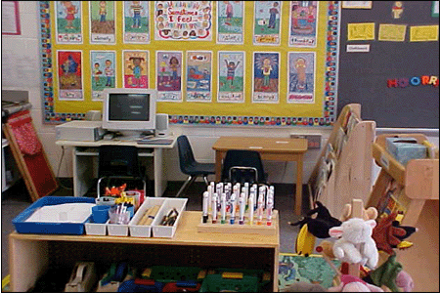
أهداف نظام الأركان
اختيار كل طفل الركن والنشاط الذي يشبع حاجاته
ويرضي ميوله ويتفق مع ميوله

Slide 45
خصائص نظام الأركان
اختيار مجموعة من الاطفال للعمل في ركن معين
في فترة العمل بالركن تقوم المعلمة بالتوجيه المباشر
ثم يتم استبدال المجموعة بركن آخر
عدم التبديل او التغيير او التعديل في رغبة الطفل واختياره

Slide 46
إعداد الأركان التعليمية
هناك أمور يجب مراعاتها في عمل الأركان هي:
عدم اصطدام الطفل بالأثاث عند الدخول والخروج منه
ان تكون الإضاءة كافية في جميع الأركان
أن يكون مكان الركن متسع لمساعدة الطفل على الحركة بحرية
أن يكون هناك مكان مخصص للأطفال بإنتاجهم يكون في مستوى نظرهم

Slide 47
الأركان الأساسية بالصف
ركن المطالعة (المكتبة)
ركن البناء والهدم (المكعبات)
ركن الفن
الركن الإدراكي
الركن الإيهامي (ركن المنزل)
ركن الاكتشاف
ركن القراءة والكتابة (التخطيط)
ركن الكومبيوتر

Slide 48
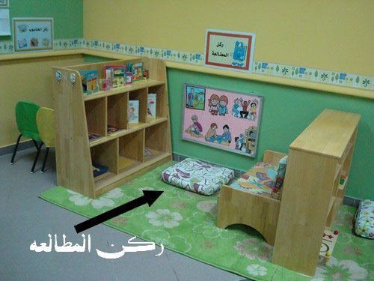
ركن المطالعة (المكتبة)

Slide 49
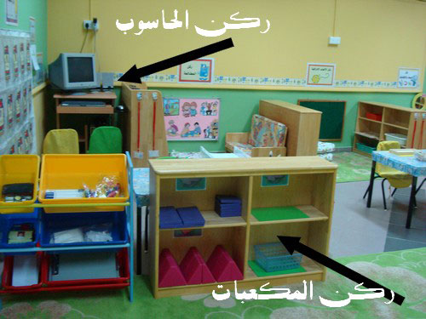
ركن البناء والهدم
(المكعبات)

Slide 50
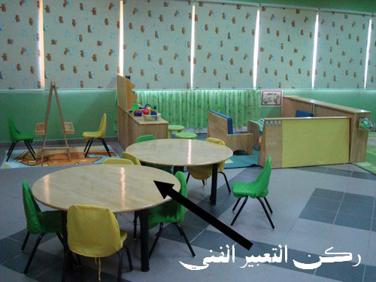
الركن الفني

Slide 51
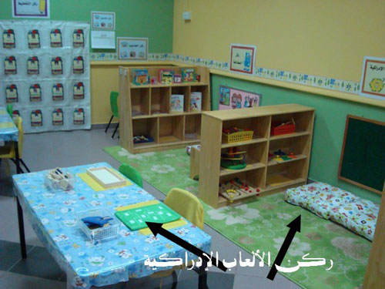
الركن الإدراكي

Slide 52
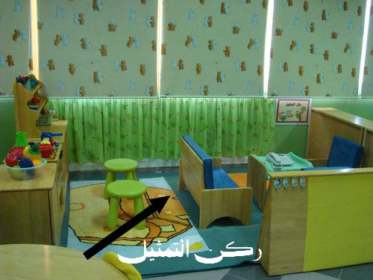
الركن الإيهامي (ركن المنزل)

Slide 53
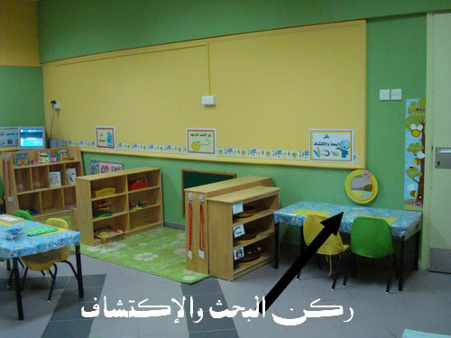
ركن الاكتشاف

Slide 54
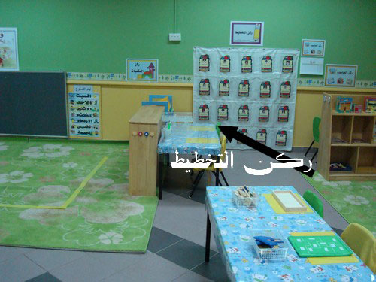
ركن القراءة والكتابة
(التخطيط)

Slide 55
ركن الكومبيوتر

Slide 56
صفات معلمة رياض الأطفال

Slide 57
صفات معلمة رياض الأطفال
أن تكون لديها رغبة حقيقية للعمل مع الأطفال الصغار
أن تكون لديها القدرة على إقامة علاقات إجتماعية إيجابية مع الأطفال والكبار
أن تتمتع بالاتزان الانفعالى
أن تكون على خلق يؤهلها لأن تكون مثلا يحتذى به

Slide 58
صفات معلمة رياض الأطفال
أن تكون لغتها سليمة ونطقها صحيحا
أن تتمتع بالمرونة الفكرية ، التى تساعد على الابتكار
أن تتمتع بالذكاء ، مما يسمح لها بالإفادة من كل فرص التعليم

Slide 59
خصائص معلمة رياض الأطفال

Slide 60
خصائص معلمة رياض الأطفال
الخصائص الجسمية
الخصائص الانفعالية
الخصائص العقلية
الخصائص الاجتماعية

Slide 61
خصائص معلمة رياض الأطفال
الخصائص الخُلقية
الخصائص المهنية

Slide 62
الخصائص الجسمية
أن تكون صحيحة الجسم ولائقة طبياً
أن تتوافر فيها الحيوية والنشاط حتى لا تشعر بالإجهاد
ظهورها بمظهر مرتب ومنظم وجذاب يسر الأطفال
تتمتع باللياقة البدنية حيث يتوقع الأطفال منها أن تشاركهم لعبهم

Slide 63
الخصائص الانفعالية
أن تتمتع معلمة رياض الأطفال بدرجة عالية من الاتزان الانفعالي
أن تكون محبة للأطفال قادرة على العمل معهم بروح العطف والصبر
أن تتمتع بالثقة ولديها مفهوم إيجابي عن نفسها
أن تكون المعلمة عادلة وثابتة على مبدأ واحد في تعاملاتها مع الأطفال

Slide 64
الخصائص الانفعالية
أن تكون أكثر حرية في تنمية صلتها بالأطفال وعلاقتها معهم
تتقبل المعلمة الوالدين وتتفهم احتياجاتهما وتعرف أهدافهما
ألا تكون قاسية في تهذيبها لسلوك الأطفال وأن تحسن إثابة الطفل ومدحه
أن تسترشد باستجابات الأطفال و ردود أفعالهم

Slide 65
الخصائص العقلية
أن تكون على قدر من الذكاء يساعدها على التصرف الحكيم وحل المشكلات
تكون سريعة البديهة، حسنة التصرف في المواقف المفاجئة
تتميز بدقة في الملاحظة تمكنها من ملاحظة أطفالها وتقييم تقدمهم
تكون قادرة على الابتكار والتجديد المستمرين

Slide 66
الخصائص الاجتماعية
القيام بتطوير الخدمات التربوية التي تقدمها الروضة لتصل إلى الأسر
القيام بتوظيف الإمكانات في بيئة الطفل من أجل إثراء العملية التربوية
تسعى في مصلحة الآخرين، وتشعر بالمسؤولية نحوهم
تفهم أنها غير مكتفية ذاتياً وإنما تحتاج إلى دعم فريق العمل بالروضة

Slide 67
الخصائص الخٌلقية
تحترم أخلاقيات المهنة وتلتزم بقواعدها
تعمل على تقوية الروح الإنسانية في نفوس الأطفال
تجعل من نفسها قدوة حسنة
الأمانة والتواضع و الإخلاص والالتزام بمحاسن الأخلاق

Slide 68
الخصائص المهنية
الاستعداد للمهنة
تحديد الأهداف
التدرج
مراعاة الفروق الفردية في تحديد الأساليب والوسائل

Slide 69
استبيان

Slide 70
بعض المشاكل السلوكية
لطفل الحضانة

Slide 71
بعض المشاكل السلوكية لطفل الحضانة
العناد والتمرد
الكذب
السرقة
الخوف
الاحساس المرهف
الخجل
العدوان
اضطرابات الكلام

Slide 72
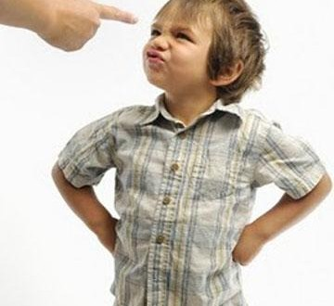
العناد والتمرد

Slide 73
الأسباب
الاصرار على تنفيذ الاوامر الغير متناسبة مع الواقع
رغبة الطفل في تأكيد ذاته واستقلاليته عن الاسرة
القسوة فالطفل يرفض اللهجة القاسية ويتقبل الرجاء ويلجأ للعناد
تلبية رغبات الطفل ومطالبه نتيجة العناد

Slide 74
العلاج
تجنب الاكثار من الاوامر على الطفل وارغامه على الطاعة
الحرص على جذب انتباهه قبل اعطاءه الاوامر
تجنب ضربه لأن ذلك سيزيد من عناده
مناقشته ومخاطبته كانسان كبير

Slide 75

الكذب

Slide 76
الأسباب
افتقار الطفل لوجود القدوة الحسنة في بيئته
انفصال الوالدين
القسوة في التعامل مع الطفل عندما يعمل خطأ
التفرقة في المعاملة بين الابناء يدفع الطفل للكذب

Slide 77
العلاج
كن قدوة حسنة للطفل
عود الطفل على المصارحة وان لايخاف مهما أخطأ
تجنب عقابه فالعقاب اسلوب غير مجدي
ناقش معه السبب الذي دعاه للكذب

Slide 78

السرقة

Slide 79
الأسباب
عدم تعويد الطفل على التفرقة بين ممتلكاته وخصوصيات الاخرين
البيئة الخارجية التي تحيط بالطفل
عوامل داخلية في الطفل كشعوره بالنقص امام اصدقائه
حرمان الطفل من شيء يريده ويحب ان يمتكله

Slide 80
العلاج
حاول توفير مايلزمه من مأكل وملبس ومصروف ونحوه
توجيه الطفل اخلاقيا ودينا وان توضح له عقاب من يفعل ذلك
احترم ممتلكاته
شجع الطفل على الحوار واظهار مايكبته في الباطن

Slide 81
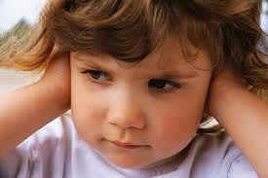
الإحساس المرهف

Slide 82
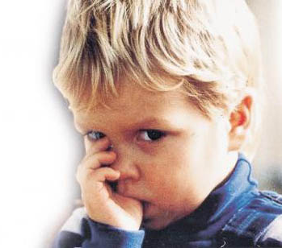
الخجل

Slide 83
الأسباب
مشاعر النقص التي تعتري نفسية الطفل
افتقاد الشعور بالأمن
اشعار الطفل بالتبعية
طلب الكمال والتجريح امام الاقران

Slide 84
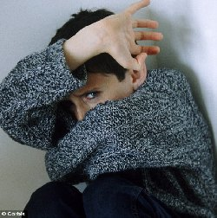
الخوف

Slide 85
الأسباب
تخويف الطفل
السخرية من الطفل الخائف والضحك عليه امام الأخرين
جهل الطفل بحقيقة الاشياء التي يخافها
شعور الطفل بعدم الاستقرار والأمن في الاسرة

Slide 86
العلاج
الامتناع عن السخرية مما يخاف منه الطفل
تشجيعه على التحدث عن مايخيفه
تعريض الطفل للموقف بالتدريج مع وجود الأم
اشعار الطفل بالأمن النفسي داخل المنزل

Slide 87
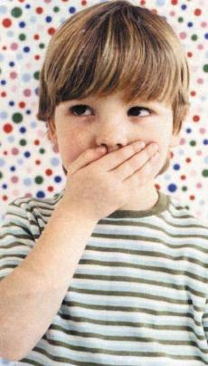
اضطرابات الكلام

Slide 88
الأسباب
الاسباب العضوية
الاسباب النفسية
الاسباب البيئية
اسباب اخرى

Slide 89
العلاج
التأكد في البداية من سبب هذا الاضطراب
العلاج النفسي
العلاج الكلامي
العلاج البيئي

Slide 90

العدوان

Slide 91
الأسباب
رغبة الطفل في التخلص من السلطة ومن ضغوط الكبار
الشعور بالحرمان
الشعور بالفشل
التدليل المفرط والحماية الزائدة للطفل

Slide 92
العلاج
لاتحرم الطفل من شيء محبب اليه
اشعره بثقته بنفسه وانه مرغوب فيه وتجنب اهانته
اشرح له بلطف سلبية هذا السلوك
عزز السلوك اللا عدواني ماديا او معنويا

Slide 93
التعلم باللعب لأطفال الروضة

Slide 94
اللعب في مناهج الروضة
منهج الإبداعCreative Curriculum
منهج هاي سكوب High/Scope preschool approach
منهج مونتسوريMontessori

Slide 95
منهج الإبداعCreative Curriculum
تبنته الهيئة الوطنية لتربية الأطفال الصغار (NAEYC)
يسعى إلى استيعاب نظريات نمو الطفل ونظريات التعلم
يتضمن عشرة مجالات اهتمام او انشطة
العاب التركيب، زاوية المنزل، طاولة الالعاب،
الفنون، الرمل والماء، زاوية المكتبة، الموسيقى والحركة،
الطبخ، الكمبيوتر واللعب في الخارج.

Slide 96
منهج هاي سكوب High/Scope preschool approach
يتركز على فكرة ان الأطفال هم متعلمون ناشطون
تحديد 58 تجربة اساسية في نمو الطفل وتجميعها في 10 فئات
العنصر الأساسي في البرنامج هو "تخطيط الوحدات"
يضم البرنامج اليومي اوقاتاً للعب الخارجي

Slide 97
منهج مونتسوريMontessori
يرتكز على فكرة أن الأطفال يعلمون انفسهم من خلال تجاربهم
يؤمن بيئة مرتبة ومنظمة بعناية
استخدام الادوات من البسيط إلى المعقد ومن المحسوس إلى المجرد
63 % من وقت الصف يصرف في انشطة مستقلة

Slide 98
دور المعلمة في اللعب
ترتيب وضعيات اللعب
المشاركة وتيسير لعب الأطفال
دعم التقدم وتكافؤ الفرص
دعم النمو الاجتماعي والعاطفي

Slide 99
قياس التعلم من خلال اللعب
حقق الطفل الهدف؟ ويمكن الانتقال إلى تعلم مهارة جديدة؟
اقترب من تحقيق الهدف؟ يحتاج إلى مزيد من الوقت؟ أو إلى مساعدة صغيرة منها؟
ما زال بعيدا عن تحقيق الهدف؟ وبالتالي عليها تأمين وضعيات تعلم أخرى رديفة تساعد الأطفال على تعلم أجدى؟

Slide 100
تنمية الابتكار لدى طفل الروضة

Slide 101
مراحل التفكير الابتكاري
مرحلة الاستعداد، حيث تتهيأ حياته للتوصُّل إلى الابتكار
مرحلة الحضانة، حيث يكون التفكير العميق
مرحلة الإلهام، وتتسم بظهور الحل الابتكاري بطريقة فُجائية
مرحلة التحقق، وفيها يبدأ المُبتكر في التحقق

Slide 102
علاقة الذكاء بالابتكار
الابتكار المنخفض الذكاء المرتفع | الابتكار المرتفع الذكاء المرتفع
الابتكار المنخفض الذكاء المنخفض | الابتكار المرتفع الذكاء المنخفض

Slide 103
أساسيات النهوض بالتفكير الابتكاري
إظهار الاحترام والتقدير، لكُل تساؤلات الأطفال، وأفكارهم
تجنُّب التعبير عن الاستياء
تقدير الاستجابات الابتكارية الأصيلة
توفير المُثيرات المُتنوِّعة

Slide 104
أساسيات النهوض بالتفكير الابتكاري
إعطاء المزيد من الفُرص للأطفال
التوسُّع في الأسئلة المفتوحة من خلال الأنشطة اليومية
الرصد الدقيق لاستجابات الأطفال
الحِرص على بث قيم الإحساس بالجمال

Slide 105
فاعلية دور مُعلِمة رياض الأطفال

Slide 106
مهارات المُعلِّمة، الأكثر فاعلية في رياض الأطفال
مهارة التعرُّف على مظاهر الابتكار لدى الأطفال
مهارة مُلاحظة وتسجيل تقارير
مهارة تحديد الأهداف التربوية
مهارة التعرُّف على أنماط تعلُّم الأطفال المُبتكرين

Slide 107
مهارات المُعلِّمة، الأكثر فاعلية في رياض الأطفال
مهارة التقويم الجيِّد، لكُل طفل، وفـقـــًا لطبيعة الأفكار
مهارة تعزيز ثقة الطفل، في ذاته، وقدراته، وإمكانياته
مهارة استخدام الوسائط التعليمية المُختلفة
مهارة فن راوية القصة للأطفال الصغار

Slide 108
شكرا لكم

